Slide 1
السّلام عليكم:
كيْف حالكم!
ما هو الْيَوم؟

Slide 2
عُنوان الدّرْسِ في مدرستي

Slide 3
نواتج التّعلّم
1. نتعرف على مفردات جديدة
2.نكتب ونقرأ المفردات بشكل صحيح

Slide 4
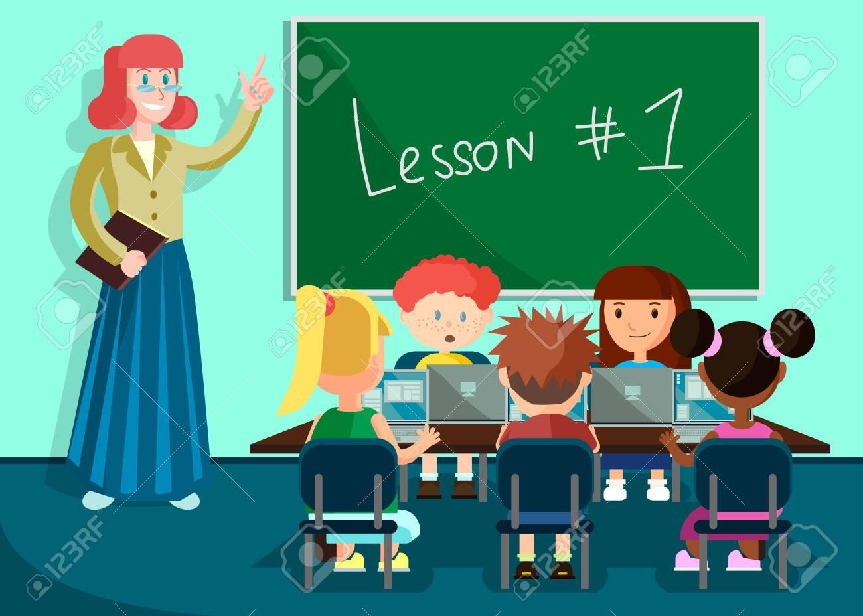
الحِصّة الأولى first period

Slide 5
قواعد التّعلّم عن بعد
1
2
3
عدم مقاطعة المعلّم بأيّ شكل واتباع التّعليمات
الالتزام بالوقت المحدّد للحصص
التّفاعل الإيجابيّ
4
5
6
فتح الكاميرا وعدم تصوير الشّاشة
عدم فتح المايكروفون دون إذن المعلّمة
الجلوس بشكل صحيح

Slide 6
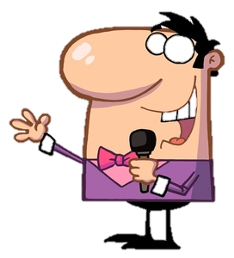
2 دقيقتان
مراجعة التعلم السابق
Revision from pervious lessons.

Slide 7
صلي الكلمة بالصورة
مركز محمد بن راشد للفضاء
تَجْرِبَةُ التَّعلم
الإمارات بلد الأمان
القوانين المدرسية
1
2
3
4

Slide 8
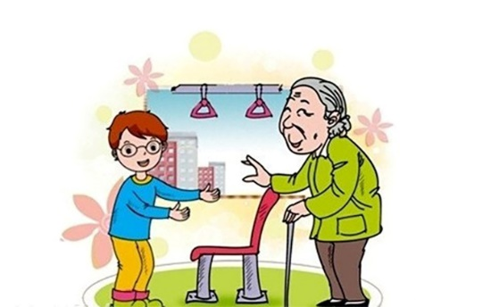
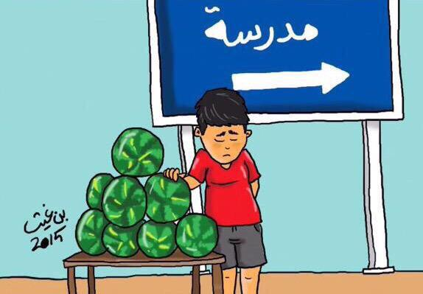
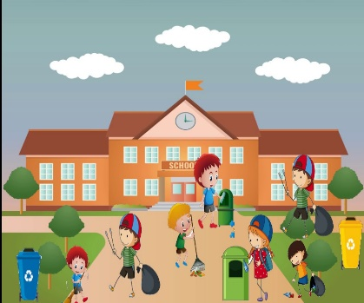
صلي الكلمة بالصورة
واجِبي تَنْظيفُ المَدْرَسة
من حَقي أن أَتَعَلَم
احترام الْكَبير
مَلابِسي نَظيفة
1
2
3
4

Slide 9
وقت القراءة

Slide 11
تَسْتَـقْـبِـلُ الأُمُ أَبْناءَها الثَّلاثَةَ(آدم ، رَيان ، إيما) بَعْـدَ عَـوْدَتِهِم مِنَ الْمَدْرَسَة،وكَعادَتِها، تَحْضُنُ أبْناءَها بِحُبٍّ وَحَنانٍ، وَتَسْأَلَهم عن يَوْمِهم الْمَدْرسيّ.

Slide 12
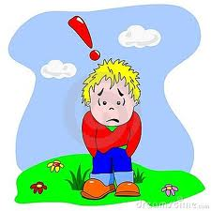
آدم
مرحبًا بِكُم يا صِغار، كيف كان يَومُكم؟
تَجْرِبَتي الْيومَ كانت سَعيدةً جدًا
2
يا سَلام! أنا فَخورَةٌ جدًا بِكَ يا آدم.
لَقَدْ فازَ صَفْي بالمَرْكَزِ الأول في اتّباعِ الْقوانين الْمدرسِيّة
وماذا عنك ياريان؟
1
4
أممم.. بالنِّسْبَةِ لي كانَتْ تَجْـرِبَـتي صَـعْـبَةً اليوم
ريان
لا بَأْسَ يا ريان. الْـمُـهِم أن تَـتَـعَـلّم من هذه التَّـجْـرِبَةِ الصّعبة
3
لَـقَدْ نَـسيتُ مَلابِـسَ الرِّياضَة،ولِذلك خَـسِرَ فَـريقي، بِسَـبَبِ عَـدَم مُـشارَكَـتي في الْـمُباراة.
5

Slide 13
هنا تحدّثت إيثن مباشرةً وبحماس ٍ.
As for me, it was an exciting experience, I went on a trip to the Ibn Rashid Space Center with my friends, and we learned, played and laughed a lot.
أمّا أنا فَـقَدْ كانت تَـجْـرِبَـتي مُثيرةً، حيثُ ذهبتُ في رِحْلةٍ إلى (مَرْكَـزِ بِن راشدٍ للفضاء)مع أصِـدقائي، تَـعَلّمنا ولَعبنا وضَـحِكنا كثيرًا .
إنّها تجربةٌ مثيرةٌ حقًّا.
هيّا الآن استريحوا قليلًا، ثمّ اسْتعدّوا لِـتَـناوِل الطّعام اللّذيذ معًا .

Slide 14
لماذا خسر فريق ريان في المباراة؟
من هي شخصيات الحوار؟
السؤال الطائر
أين ذهبت إيثن؟
3 | 2 | 1
6 | 5 | 4
حددي المكان والزمان في الحوار؟
لماذا كان آدم سعيدًا؟
صفي تجربة كل من :إيثن،ريان ، آدم

Slide 15
أصل بين السبب والنتيجة match between cause and result:
إيما

Slide 17
أجب عن الأسئلة التالية Answer the following questions:
:
Question 3 page 65
لماذا فاز صف آدم؟
Why did Adam's class win?
ماذا تعلّم ريان من تجربته ؟
What did Ryan learn from his experience?
ما رأيي في تجربة إيما ؟
What do I think of Ethan's experience?

Slide 18
أجب عن الأسئلة التالية Answer the following questions:
:
Question 3 page 65
لأنهم اتبعوا القوانين المدرسية.
لماذا فاز صف آدم؟
Why did Adam's class win?
أن يتبع القوانين المدرسية .
ماذا تعلّم ريان من تجربته ؟
What did Ryan learn from his experience?
تجربةٌ مثيرةٌ
ما رأيي في تجربة إيثن ؟
What do I think of Ethan's experience?

Slide 19
أين الخطأ؟
لم يَتَبِع صَفُ رَيان القوانين المَدْرَسِيَة. ..........................
2.عاد الأولاد إلى المدرسة
3.كانت تجربة إيثن حزينة لأنها ذهبت في رحلة إلى (مركز بن راشد للفضاء )
4.نسي ريان ملابس الرياضة وفاز فريقه .

Slide 20
من القائل؟
لقد فزت بالمركز الأول : (إيثن ، ريان ، آدم ، الأم )
2. ذهبتُ إلى (مركز بن راشد للفضاء ) : (إيثن ، ريان ، آدم، الأم )
لقد نسيت ملابس الرياضة :(إيثن ، ريان ، آدم ، الأم )
هيا نتناول الطعام اللذيذ : (إيثن ، ريان ، آدم )

Slide 21
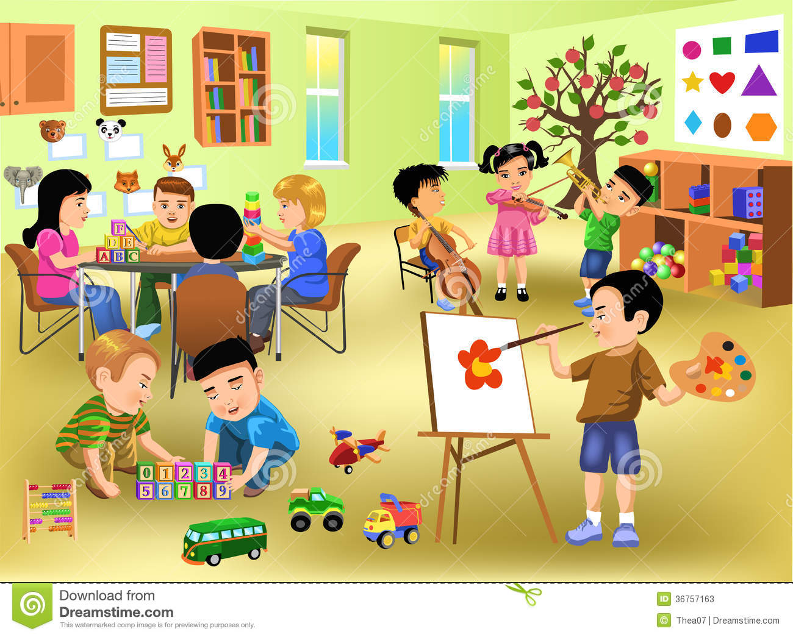
بطاقة الخروج
من خلال الصورة وضح
ما رأيك في المدرسة ؟ ولماذا ؟

